Slide 1
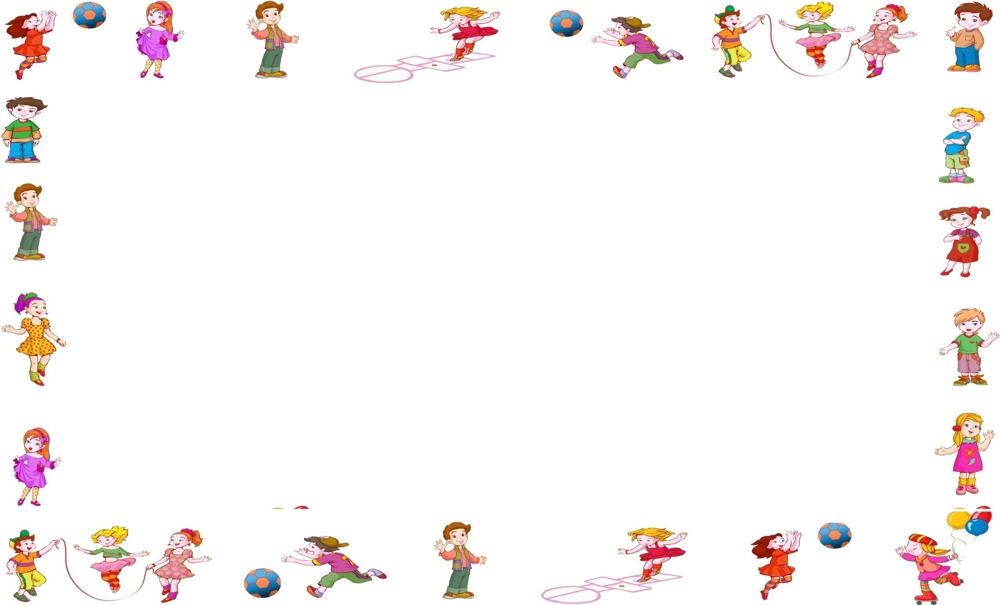

Муниципальное общеобразовательное учреждение
«Начальная школа, реализующая адаптированные образовательные программы
для детей с нарушением зрения, № 2 Ворошиловского района Волгограда»
ОБРАЗОВАТЕЛЬНЫЙ ПРОЕКТ
для детей старшего дошкольного возраста
«ВЕСЕЛАЯ ЗАРЯДКА»
АВТОР - РАЗРАБОТЧИК: Бурдюкова Валерия
УЧАСТНИКИ ПРОЕКТА: воспитанники подготовительной к школе группы №4
РУКОВОДИТЕЛЬ ПРОЕКТА: инструктор ФК: Сырцова Е.А.

Slide 2
ПАСПОРТ ПРОЕКТА
Авторы-разработчики: Бурдюкова Валерия
Участники проекта: воспитанники подготовительной к школе группы №4;
Руководитель проекта: инструктор ФК: Сырцова Е.А.
ТИП ПРОЕКТА: практико – ориентированный
по содержанию - ребенок и его семья
по характеру участия ребенка в проекте - участник проекта от зарождения идеи до получения результата
по характеру контактов - внутри группы, в контакте с семьей
по количеству участников - фронтальный
по длительности – среднесрочный: 2 неделя сентября – 2 неделя октября
место проведения - группа №4, физкультурный зал, спортивная площадка
по форме продукта – пособие «Веселый паровозик»

Slide 3
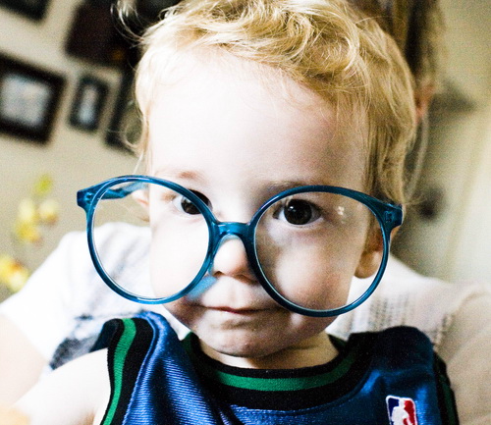
Низкая двигательная активность
НАРУШЕНИЕ ЗРЕНИЯ
Нарушение ритма, темпа движения
Нарушение координации движения
Неуверенность, пассивность или раздражительность и агрессивность
Затруднения в процессе образовательной деятельности
Высокий уровень заболеваемости
Самый простой и доступный способ поддержать и сохранить своё здоровье – это УТРЕННЯЯ ЗАРЯДКА

Slide 4
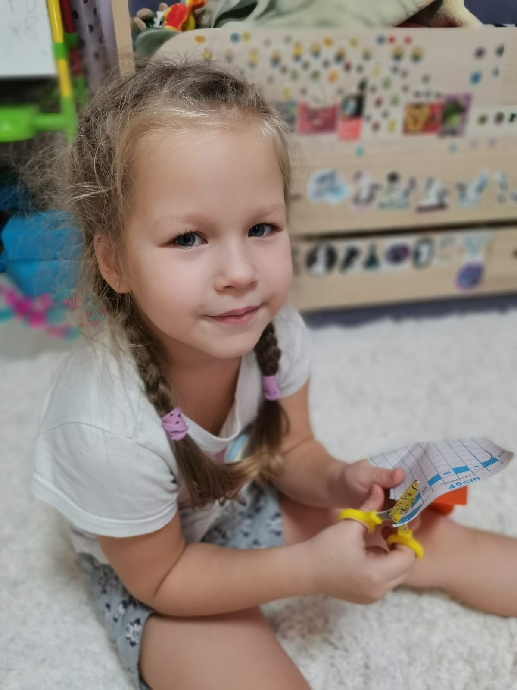
Проблема:
Как нужно делать упражнения, чтобы укреплять свое здоровье?
Какую гимнастику нужно выполнять, чтобы укрепить сове здоровье?
Для чего нужна зарядка?

Slide 5
Мониторинг образовательного процесса
по образовательному модулю «Физическое развитие» «Формирование начальных представлений о ЗОЖ»

Slide 6
Цель:
Формирование у воспитанников старшего дошкольного возраста с нарушением зрения основ ЗОЖ, посредством УТРЕННЕЙ ГИМНАСТИКИ.
найти с помощью родителей и педагогов, информацию в разных публицистических источниках, о пользе утренней гимнастики и двигательной активности для здорового образа жизни.
способствовать формированию привычки делать ежедневно утреннюю гимнастику и потребность в двигательной активности.
привлечь родителей к процессу формирования у детей привычки ежедневно делать утреннюю гимнастику и заниматься спортом посредством собственного примера.

Slide 7
ОЖИДАЕМЫЙ РЕЗУЛЬТАТ:
по окончанию реализации проектной деятельности расширятся знания родителей и детей о здоровом образе жизни и значении утренней гимнастики для здоровья человека.
повысится положительное психоэмоциональное состояние детей, возрастёт интерес к занятиям спортом и двигательной активности.
родители (законные представители) воспитанников станут активными участниками в воспитательно - образовательном процессе, своим примером повышая стремление детей к здоровому образу жизни и занятию спортом.
Гимнастика, физические упражнения, ходьба должны прочно войти в повседневный быт каждого, кто хочет сохранить работоспособность, здоровье, полноценную и радостную жизнь.
(Гиппократ)

Slide 8
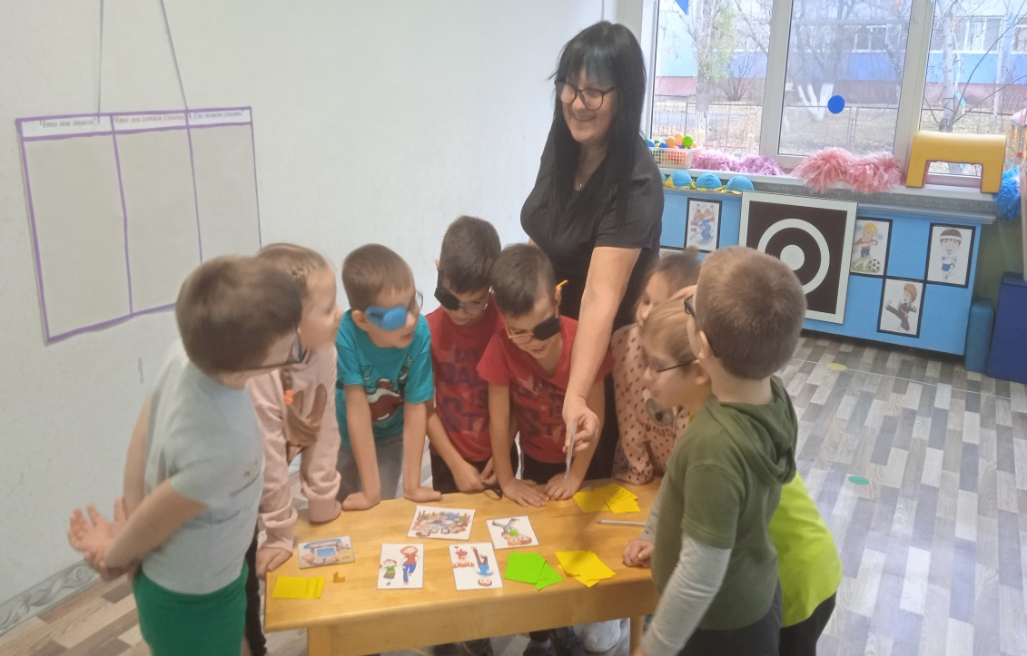
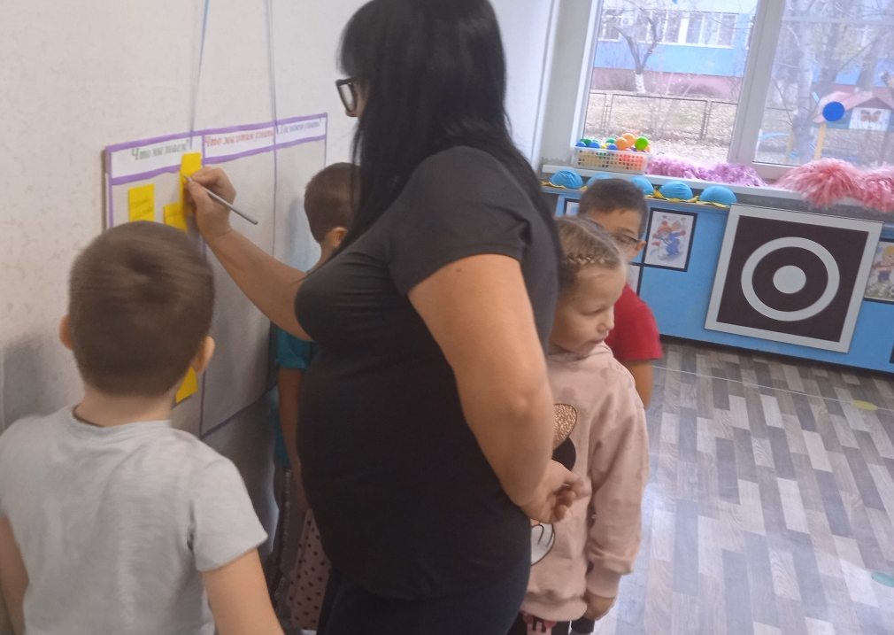
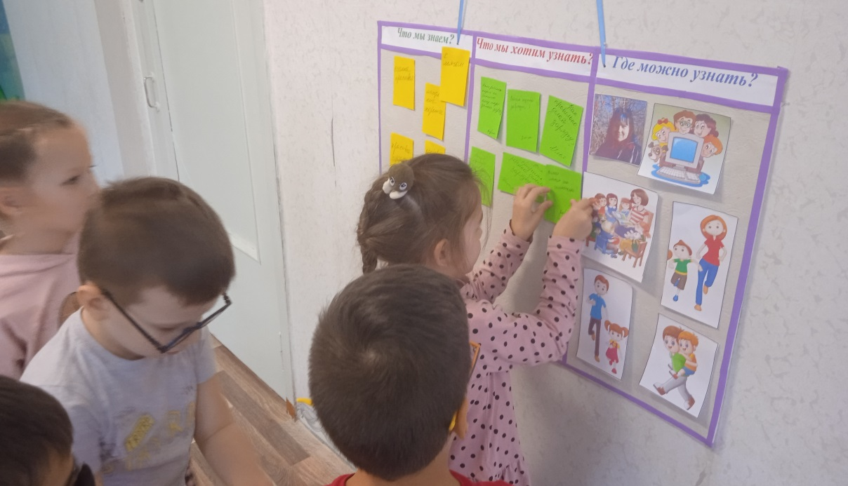
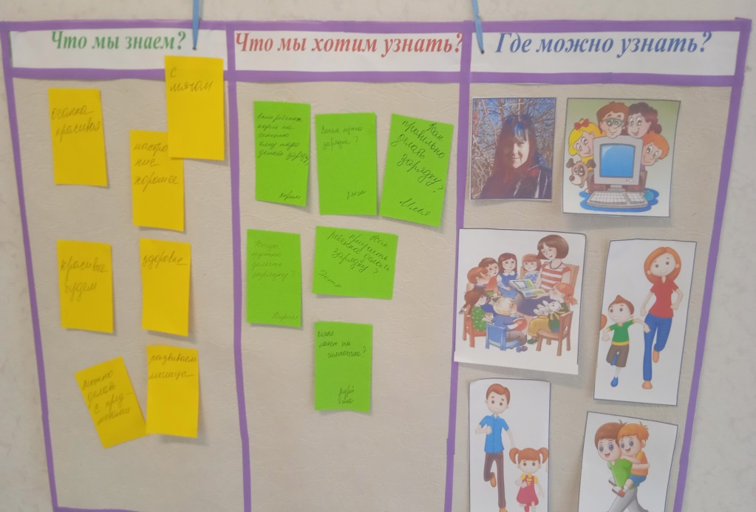
Модель «Трёх вопросов»

Slide 9

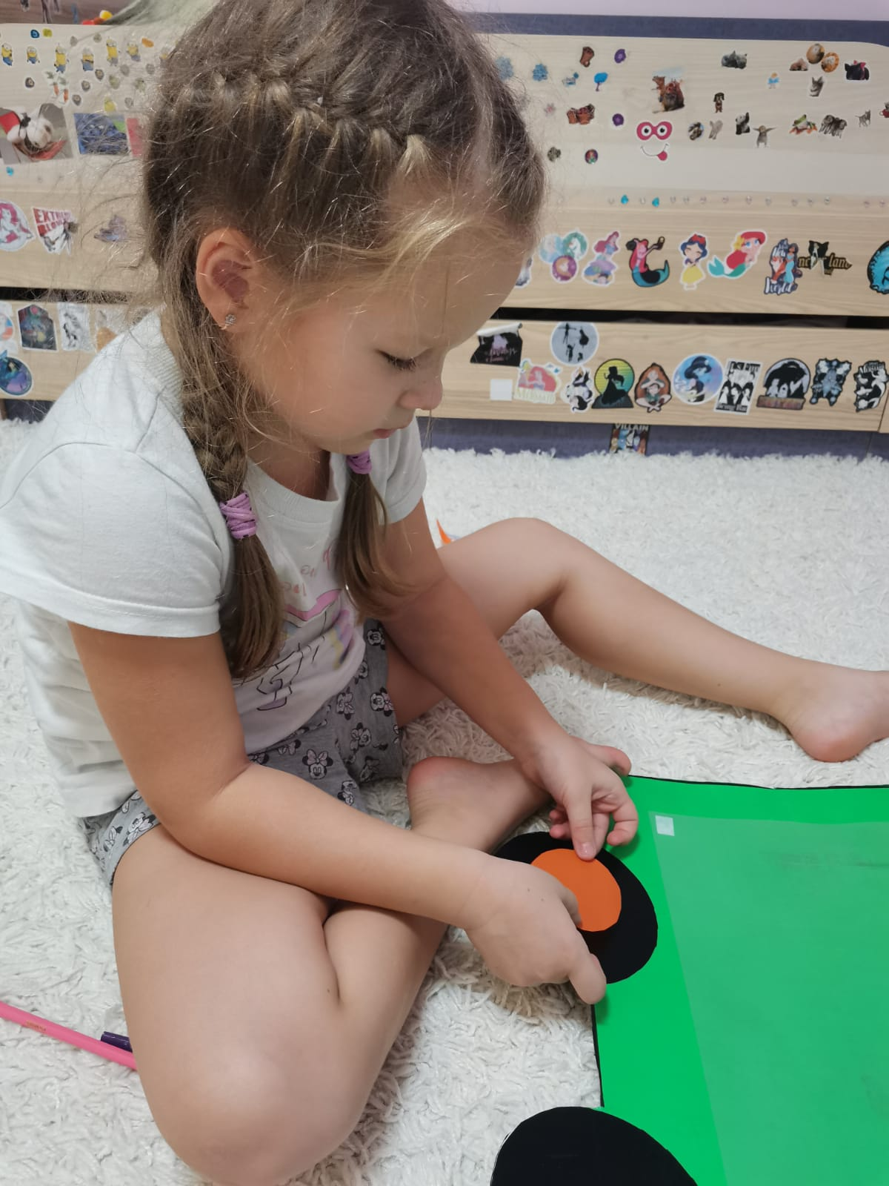

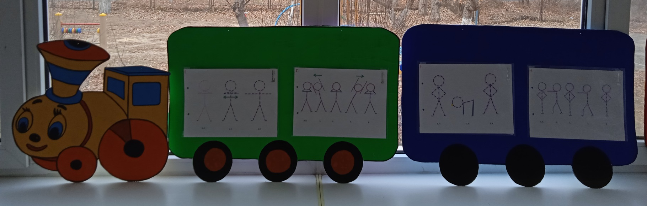
«Паровозик»

Slide 10
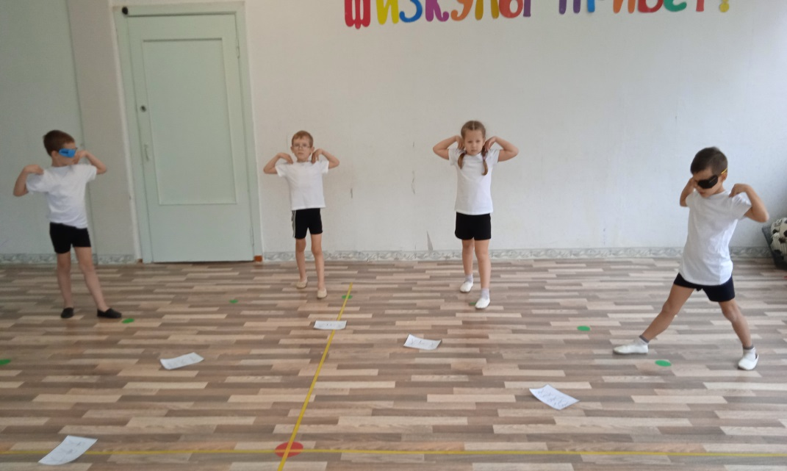
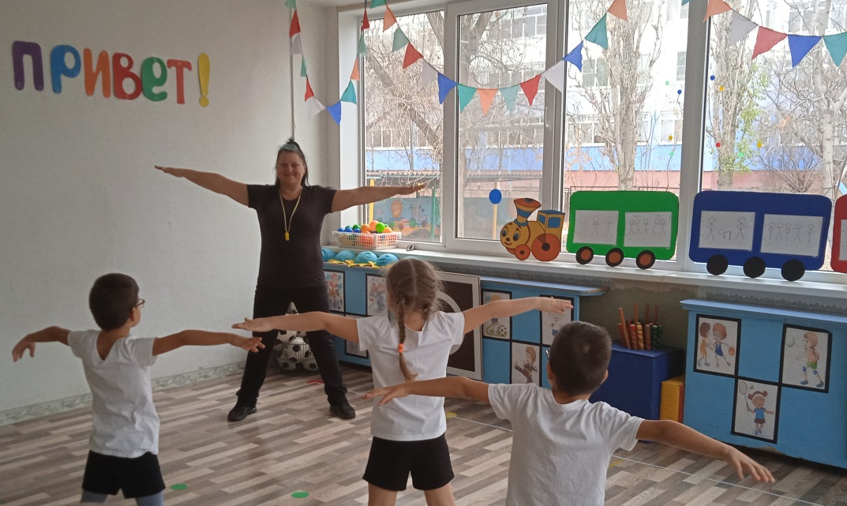
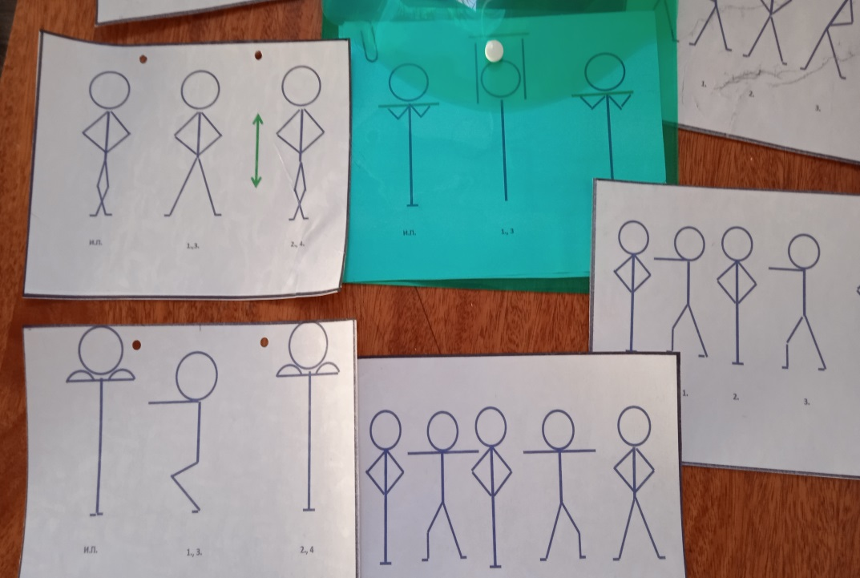
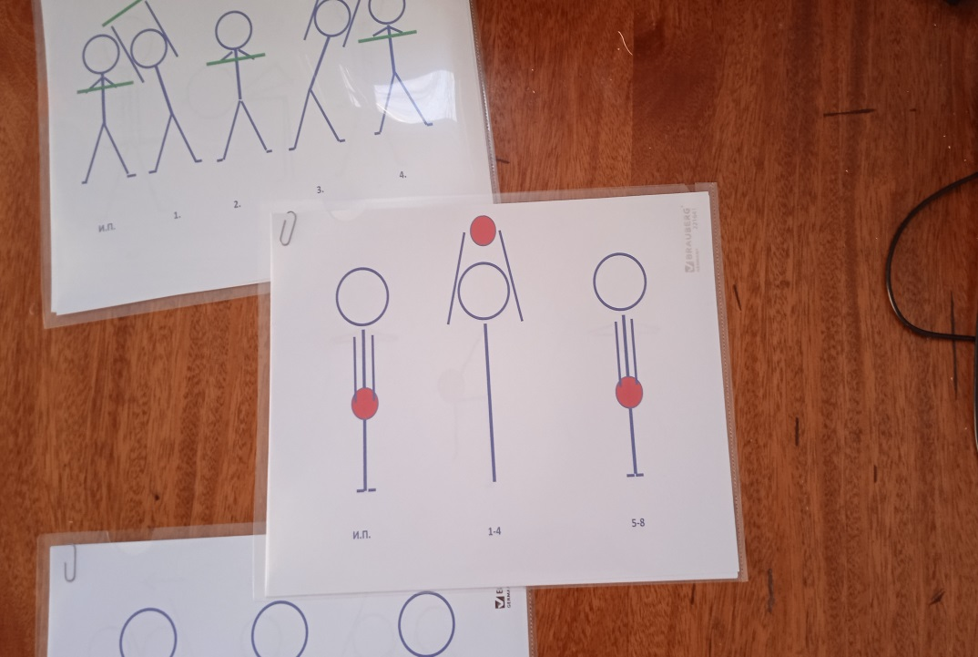
«Утренняя гимнастика» в детском саду

Slide 11
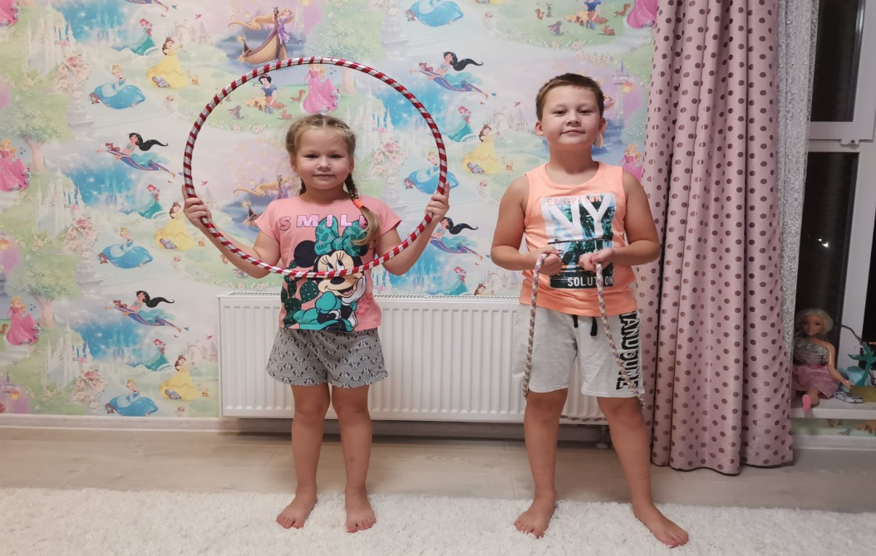
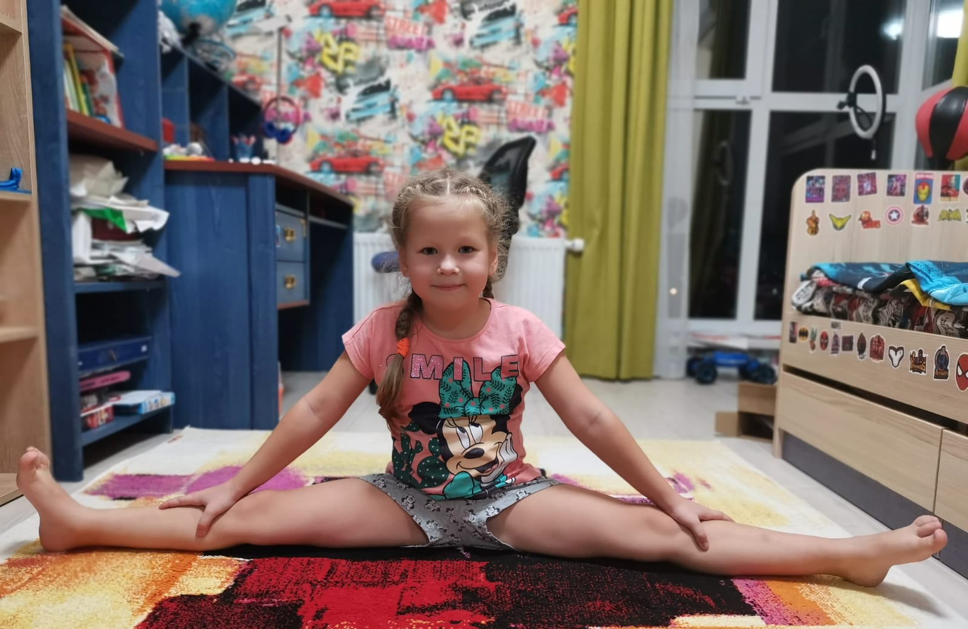
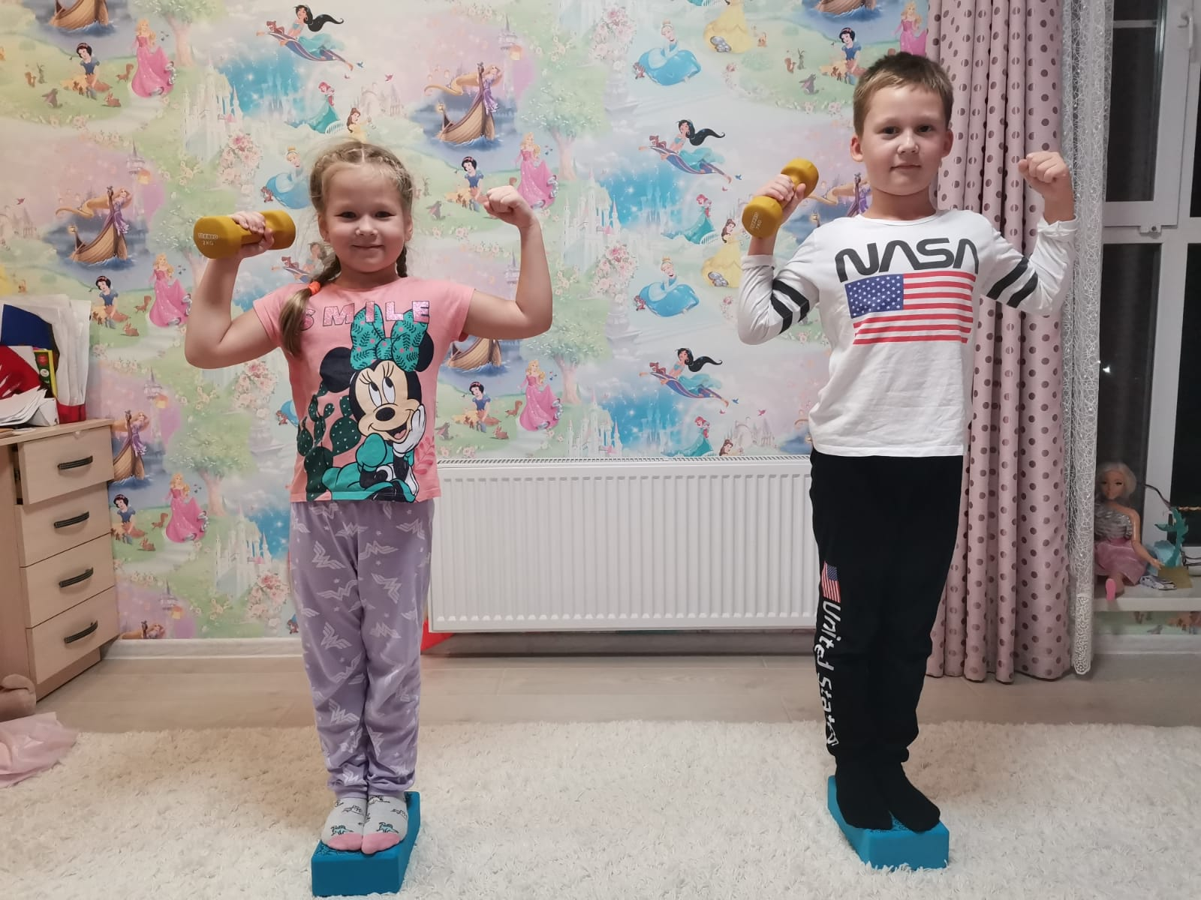
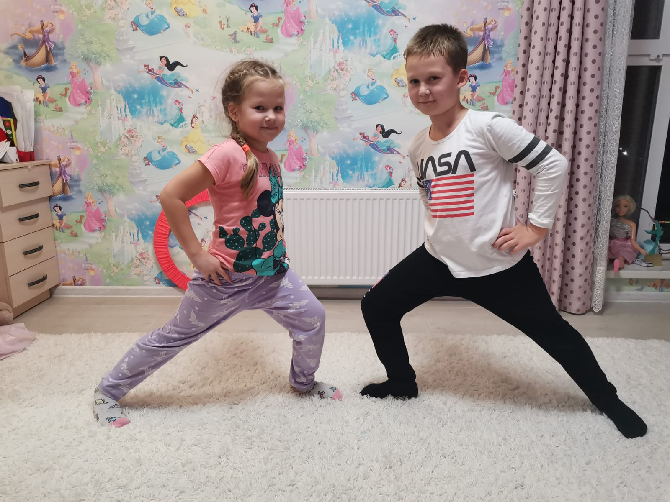
«Утренняя гимнастика» дома

Slide 12
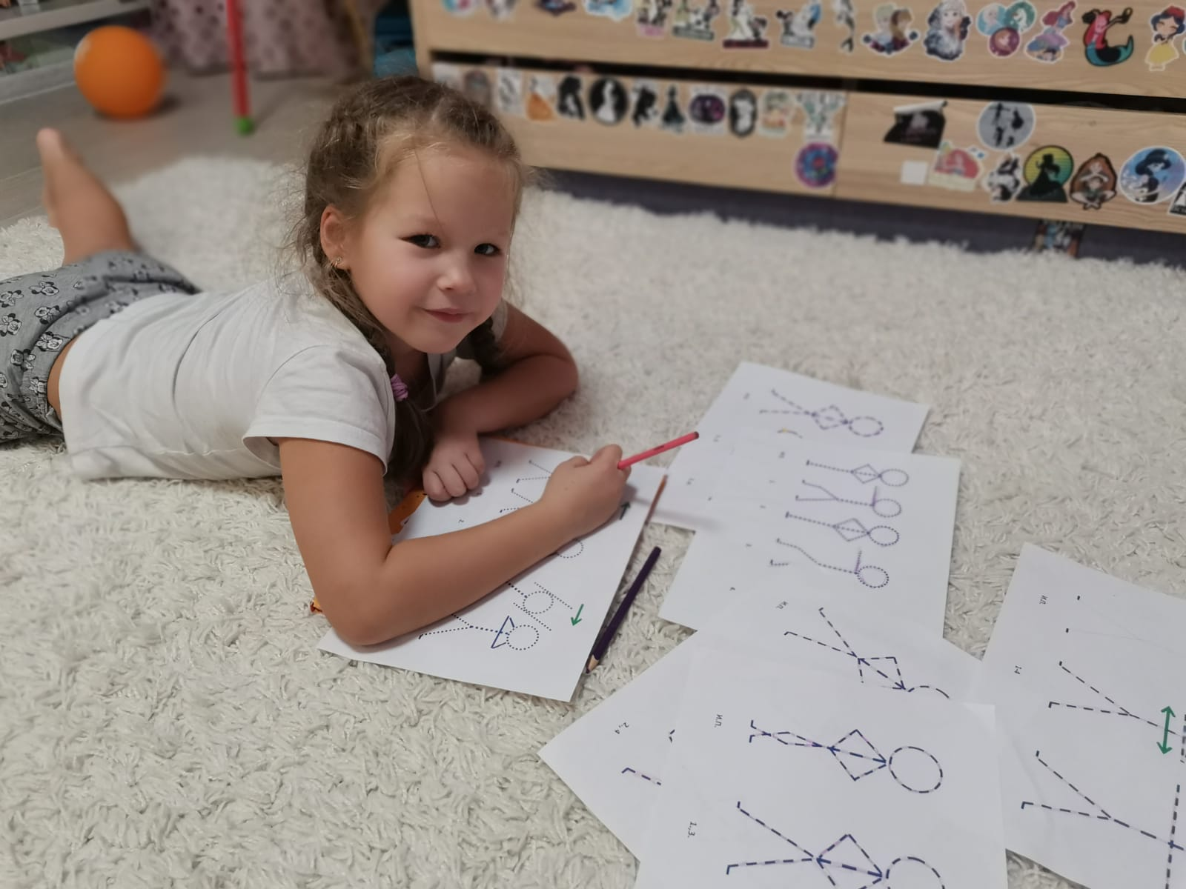

Самостоятельная деятельность
«Рисование пиктограмм по пунктирным линиям»

Slide 13
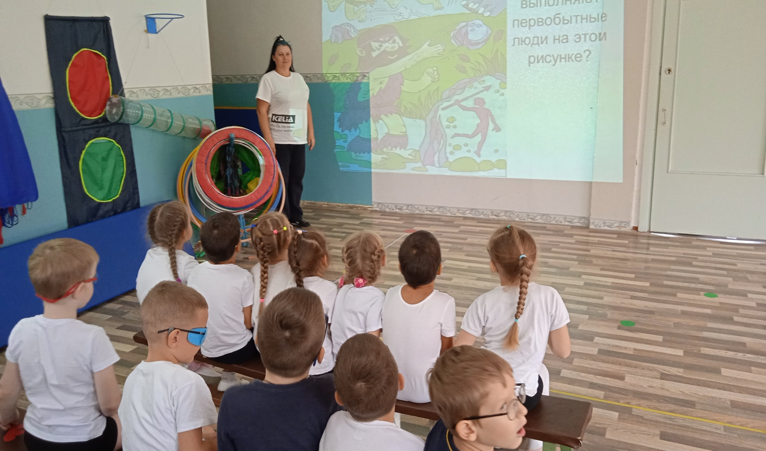
Беседа с детьми старшего дошкольного возраста
«Здоровье в порядке – спасибо зарядке!»

Slide 14
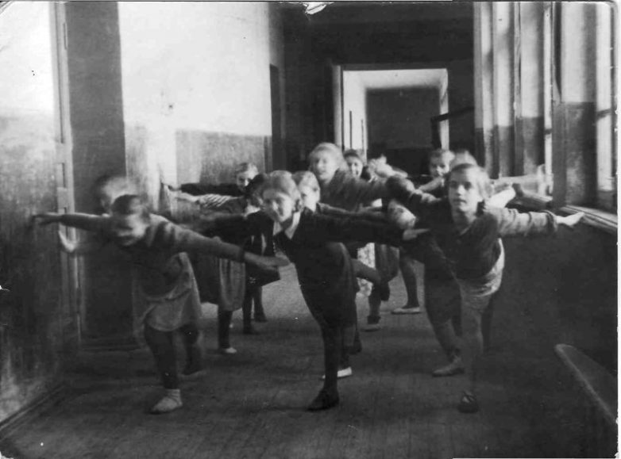
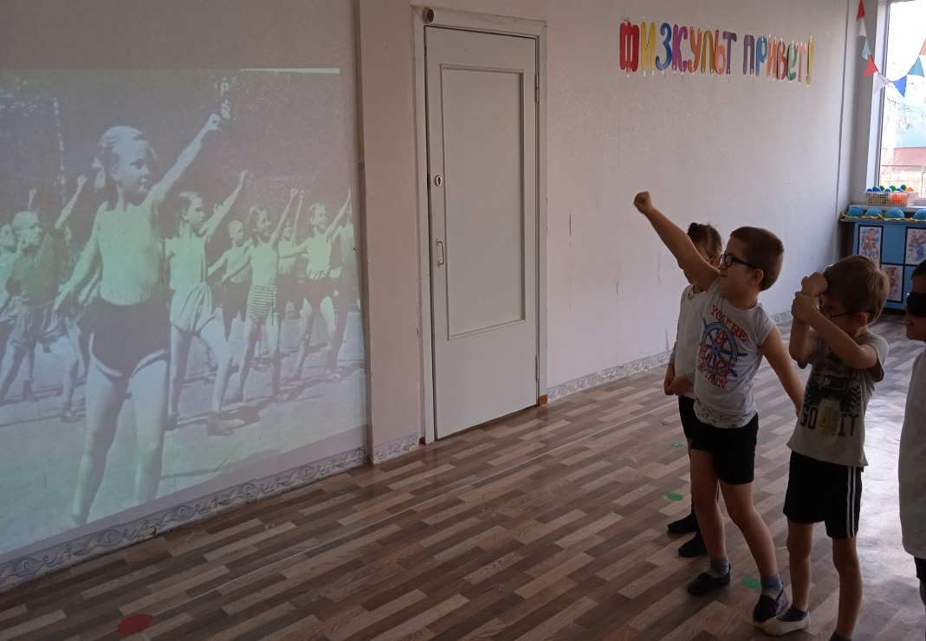
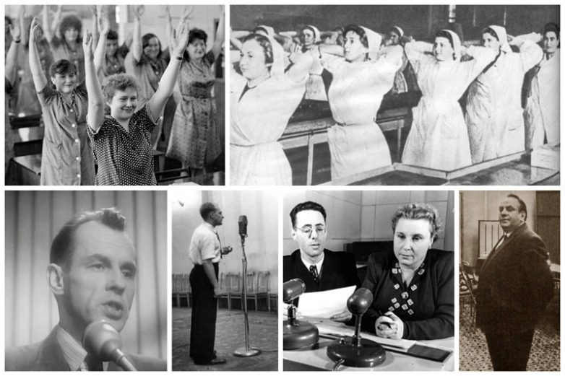
Просмотр презентации
«История появления утренней зарядки»

Slide 15
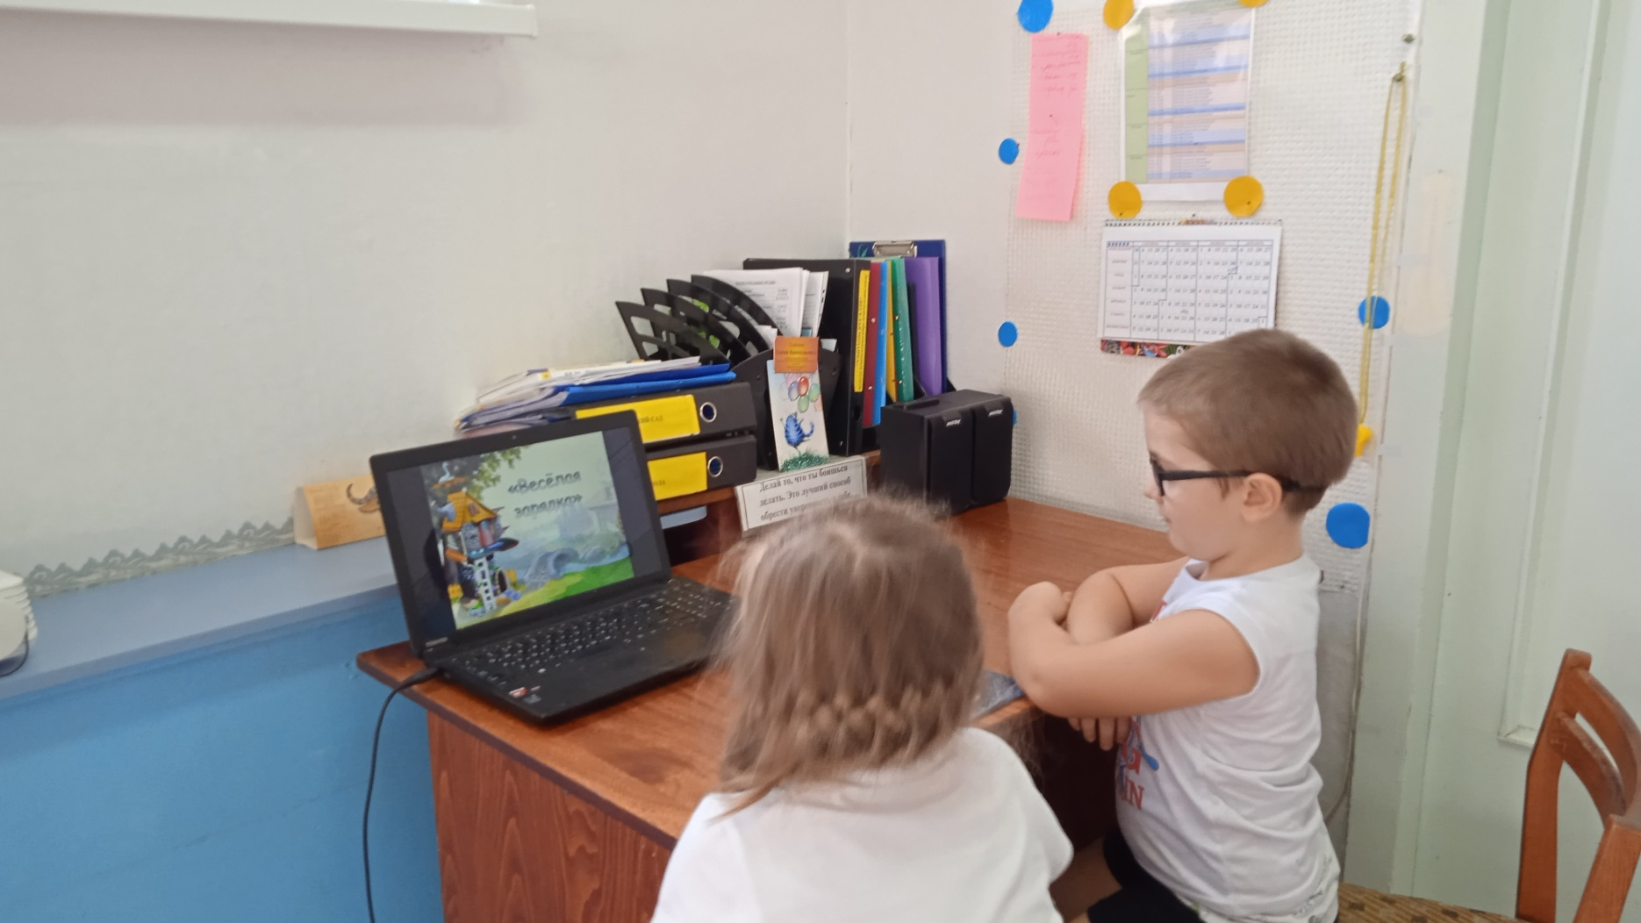
Интерактивная игра:
«Веселая зарядка»

Slide 16
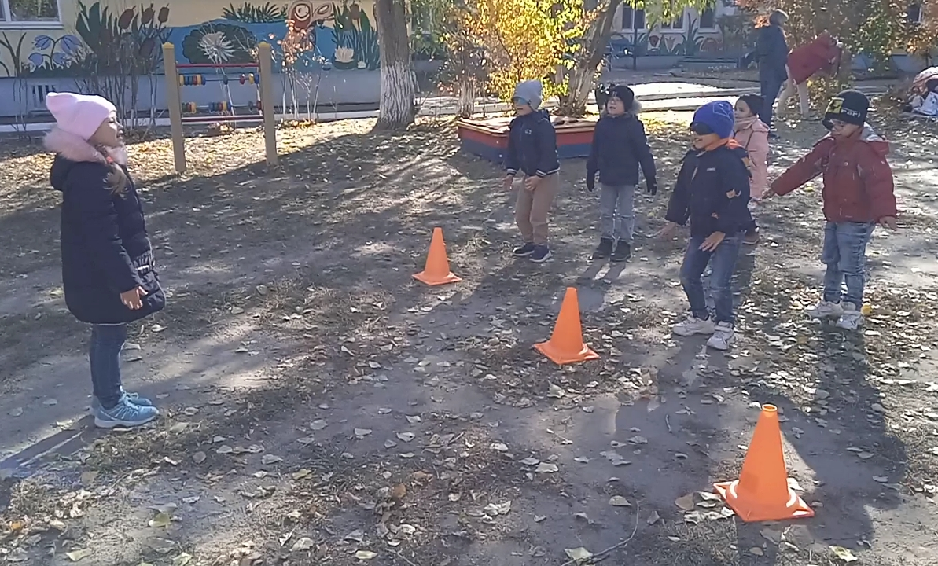
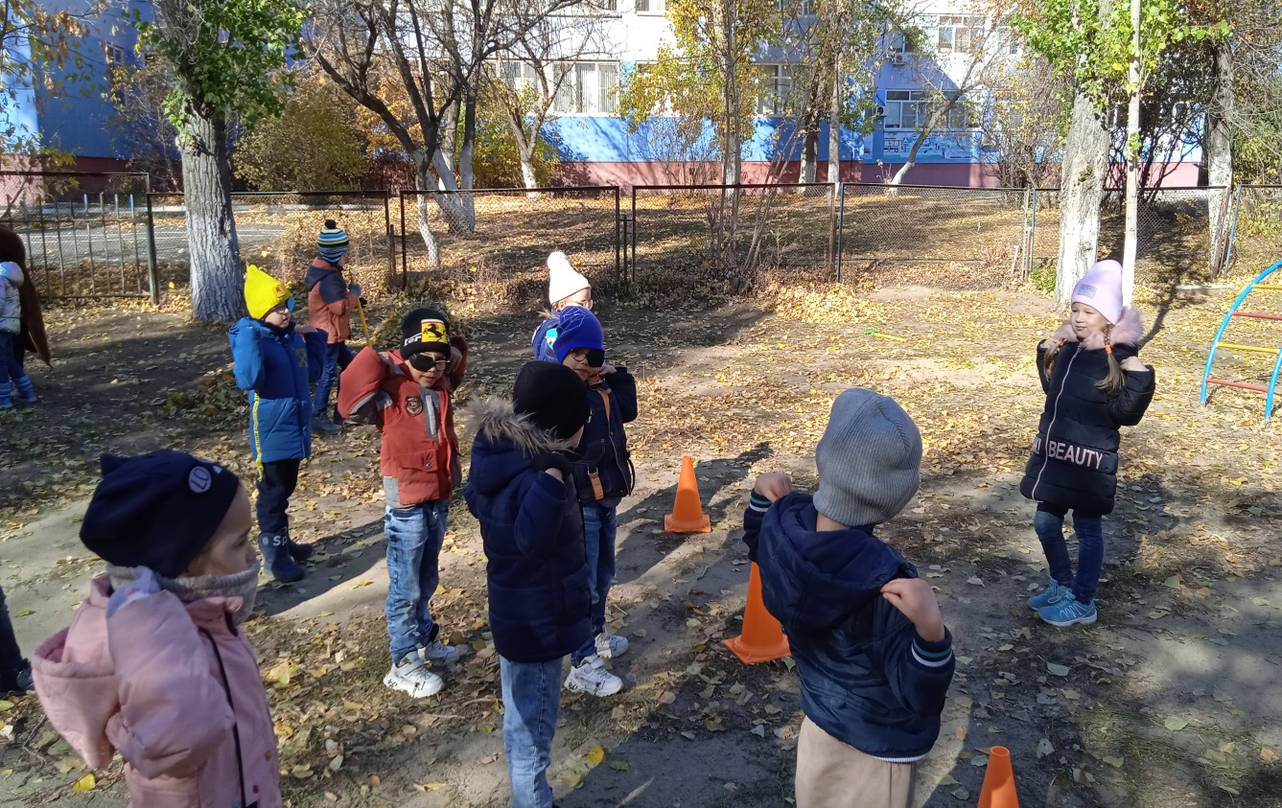
На прогулке:
«Я умею делать зарядку»

Slide 17
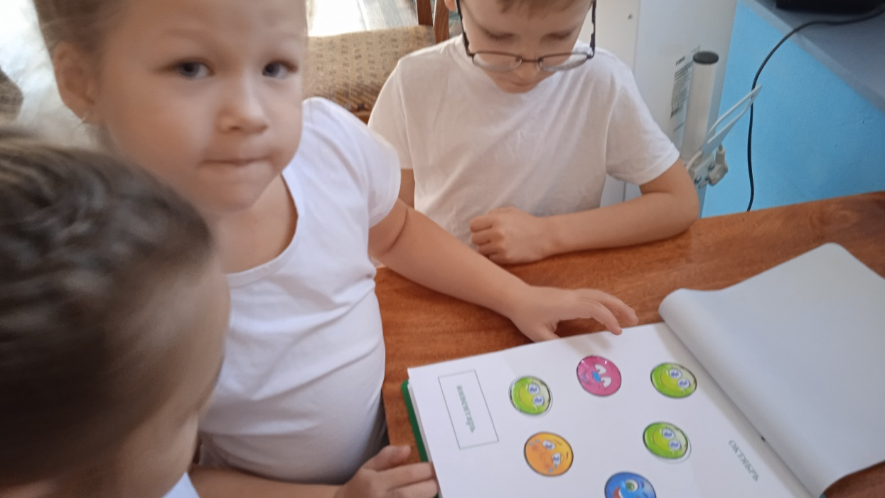
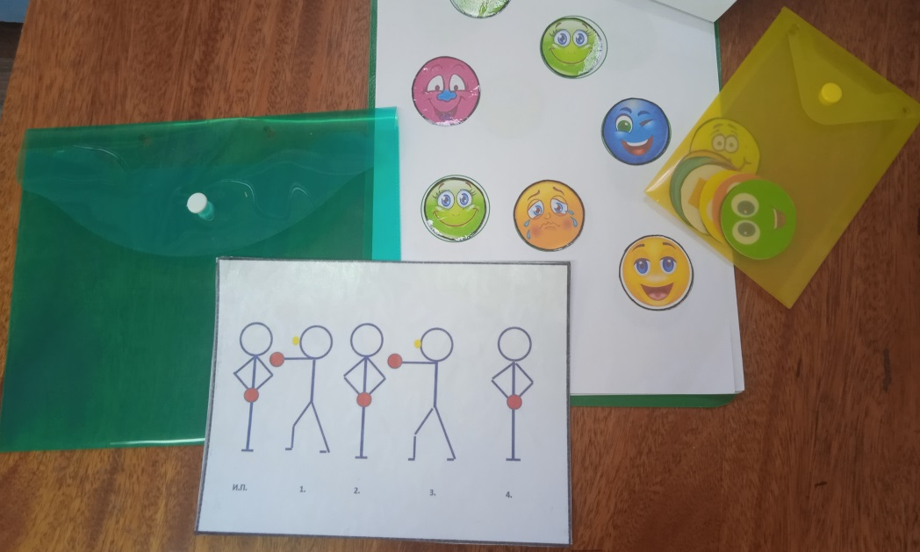
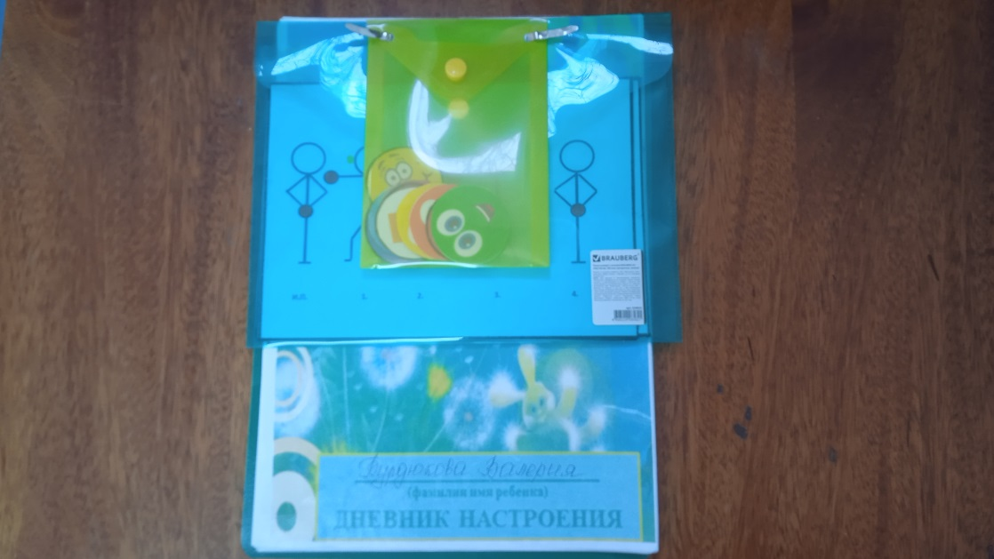
«Дневник настроения»

Slide 18
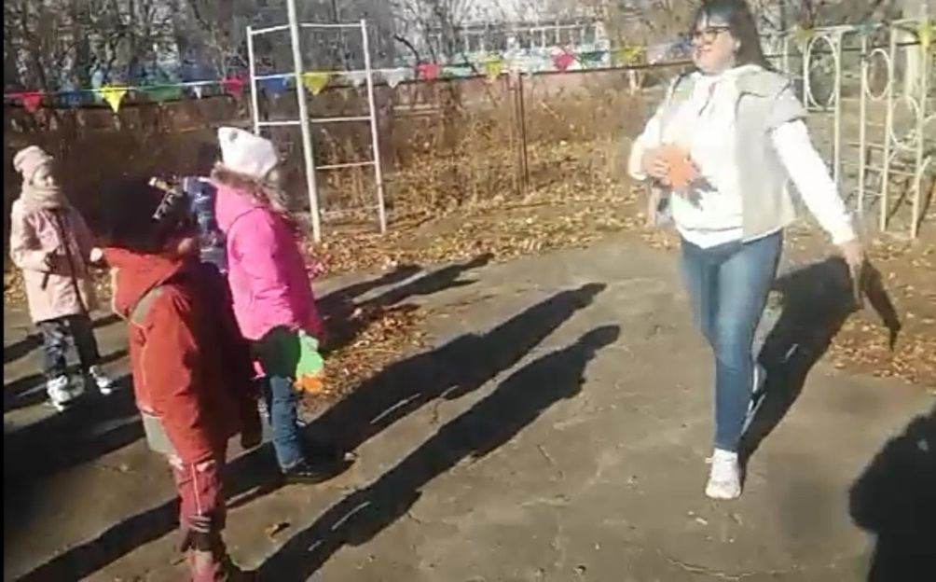

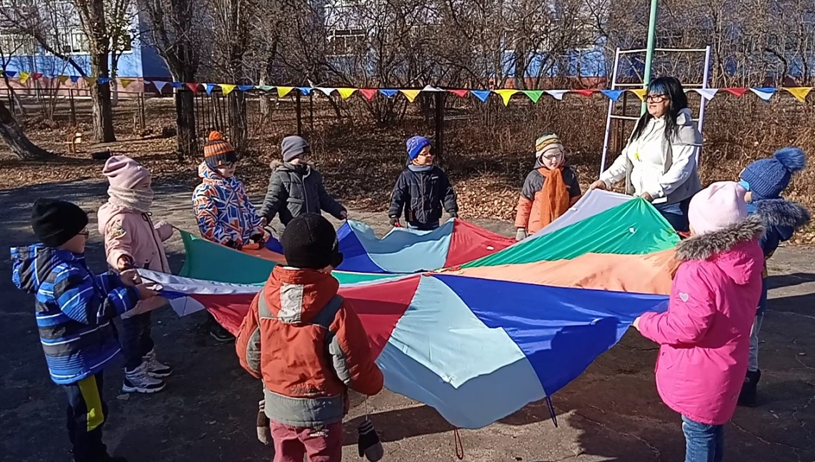
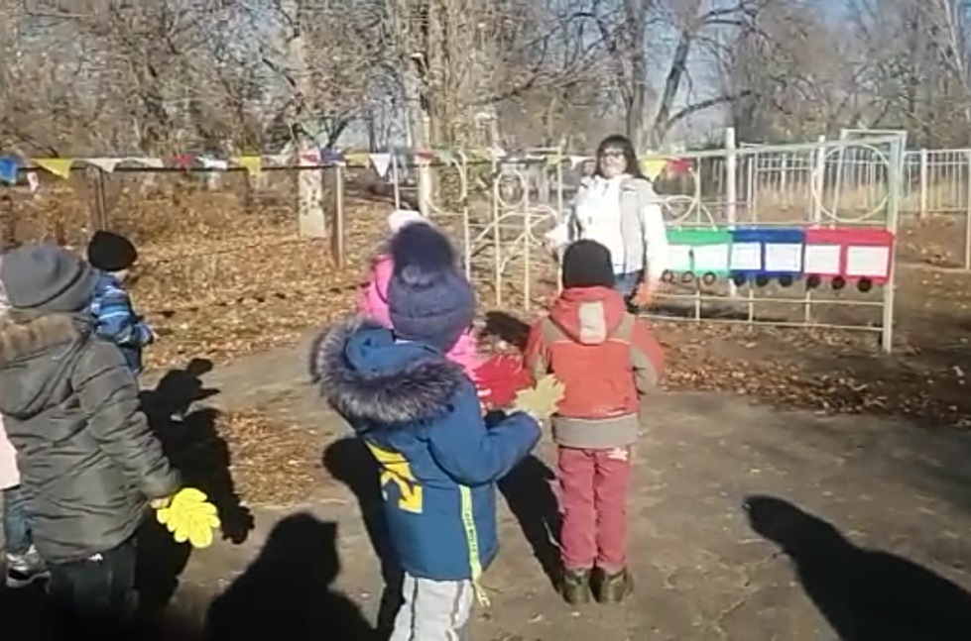
Флешмоб «ОСЕННЯЯ ЗАРЯДКА»
Ссылка: https://disk.yandex.ru/i/QjyGWHfDleO7SA

Slide 19
Я
УЗНАЛА:
зачем нужна зарядка,
как правильно ее делать,
виды утренней гимнастики, узнала об истории возникновения зарядки,
Я
НАУЧИЛАСЬ:
читать пиктограммы упражнений, правильно выполнять зарядку
Я ОВЛАДЕЛА:
двигательными навыками
(стала пластичнее, выносливее)

Slide 20
Здоровье в порядке – спасибо зарядке!
Будьте здоровы!

Slide 21
Мониторинг образовательного процесса
по образовательному модулю «Физическое развитие» «Формирование начальных представлений о ЗОЖ»

Slide 22
Итоги реализации проекта:
В процессе реализации проекта у детей обогатились представления о пользе зарядки и здоровом образе жизни: как и почему надо начинать день с зарядки;
Проводимая работа с родителями показала, что у родителей повысился интерес к зарядке. 38% семей по утрам стали делать с детьми совместную утреннюю гимнастику.
Совместная зарядка детей и родителей позволило укрепить детско-родительские отношения.
Воспитанники уверенно читают пиктограммы, могут самостоятельно провести комплекс утренней гимнастики. С удовольствием делятся своим семейным опытом.
Воспитанники с хорошим настроением идут в детский сад.
Перспектива данного проекта:
Разработанный проект способствует формированию ЗОЖ, посредством организации утренней гимнастики. Утренняя гимнастика является неотъемлемой частью жизни человека, ведущего здоровый образ жизни. В ходе данного проекта воспитанники и родители обучатся составлять собственные комплексы утренней гимнастики. Тем самым помогут детям в развитии привычек здорового образа жизни.

